Slide 1




Atelier sur la Géo-activation du Système d'Information Sanitaire (SIS) et l'Utilisation des Systèmes d’Information Géographique (SIG) en Afrique Francophone
Séance 8 - Mise en œuvre du cycle de gestion des données géospatiales (Partie 2) : Définir la terminologie, les spécifications de données et les références au sol
7 novembre 2023
Saly, Sénégal

Slide 2
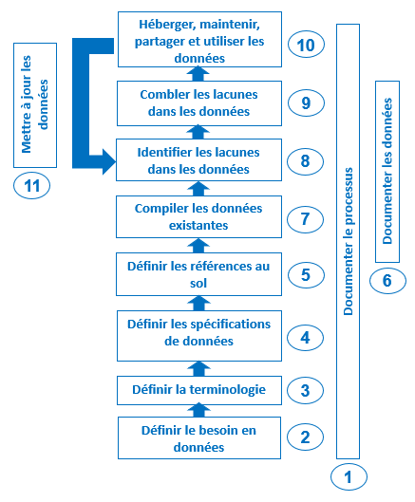
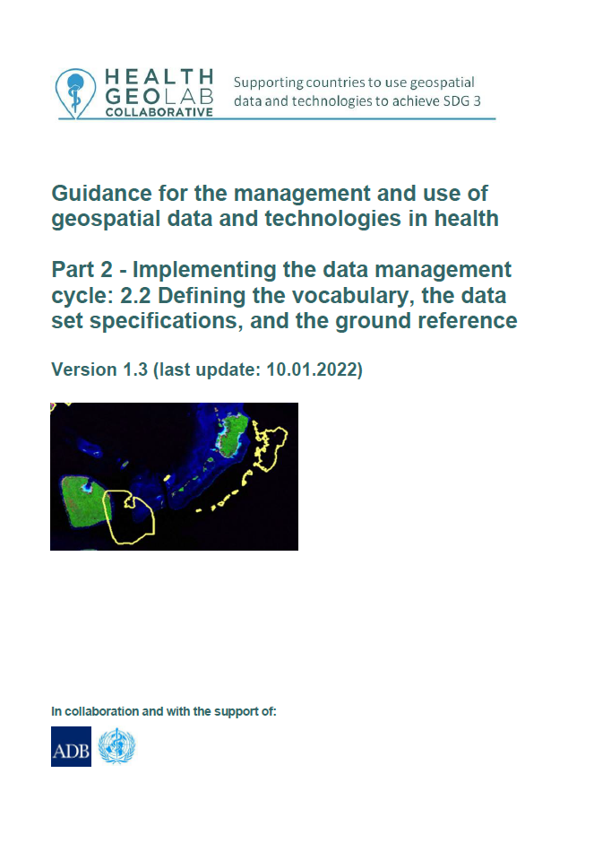
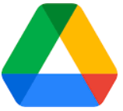
Définir la terminologie, les spécifications de données et les références au sol
Les prochaines étapes du cycle de gestion des données géospatiales ont pour objectif de garantir que toutes les données acquises et utilisées sont de qualité et ce en conformité avec la finalité initiale fixée pour une telle utilisation.
Ces étapes consistent à définir les:
  Terminologies
  Spécification des données
  Références au sol
EN_Guide_HGLC_Part2_2
2

Slide 3
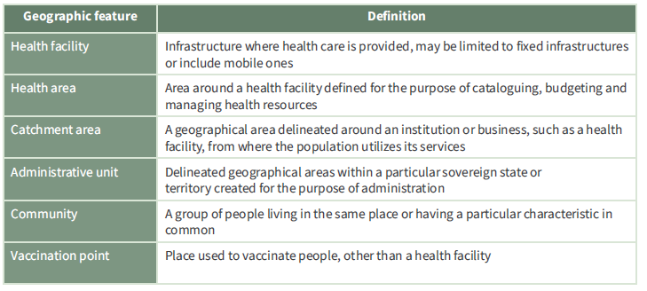
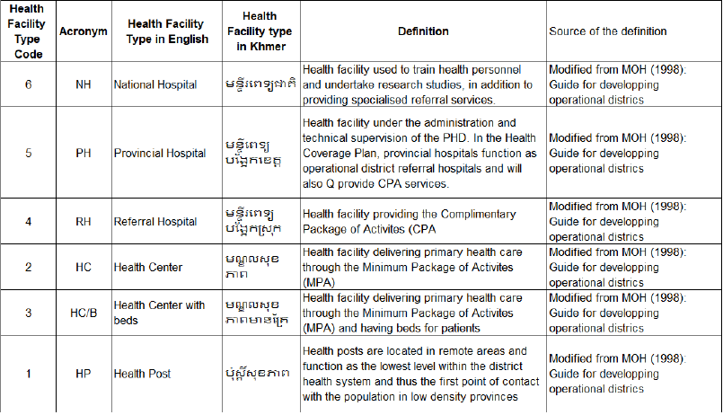
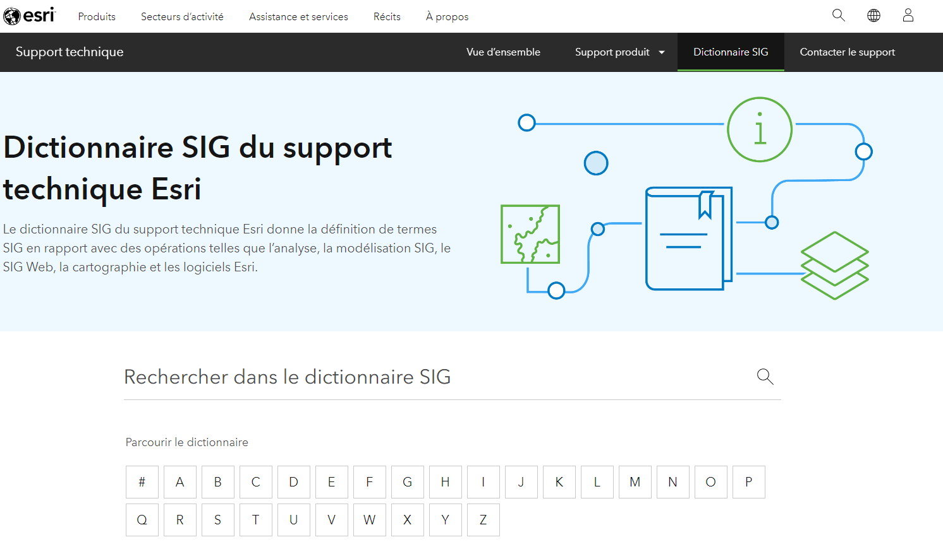
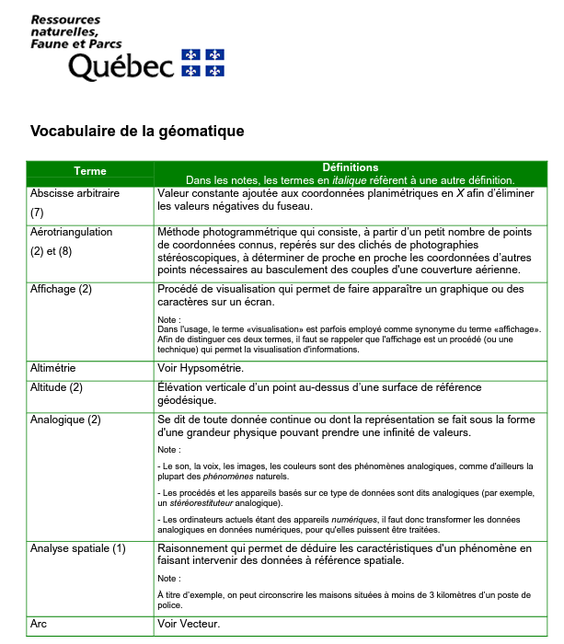
Définir la terminologie
Définir la terminologie garantit que tous les acteurs impliqués parlent le même langage et se comprennent!
2 glossaires principaux à avoir:
Définition pour chaque objet géographique, y compris les tables de classification quand applicable
Terminologie SIG:
Dictionnaire SIG du support technique Esri: https://support.esri.com/fr-fr/gis-dictionary
Vocabulaire de la géomatique: https://mrnf.gouv.qc.ca/documents/territoire/vocabulaire.pdf
Il est également important de disposer d'un dictionnaire/glossaire couvrant le domaine thématique concerné (Paludisme, tuberculose,…)
3
https://drive.google.com/file/d/1jj779zww4herWOESAd9mXqVE1YfQehtH/view?usp=sharing; https://healthgeolab.net/DOCUMENTS/Guidance_Common_Geo-registry_Ve2.pdf

Slide 4

Définir les spécifications de données et les références au sol
La résolution des problèmes de santé publique nécessite des données géospatiales de qualité et ce dans les six (6) dimensions de la qualité des données:
Exhaustivité: aucune lacune dans les données
Unicité : Pas de doublons
Actualité: A jour
Validité: Conforme au format, type,...
Exactitude: Conformité avec la réalité
Cohérence: Consistance entre les sources
Les spécifications de données et la référence au sol capturent les critères de références par rapport auxquelles la qualité des données géospatiales est évaluée pour ces 6 dimensions.
http://www.healthgeolab.net/DOCUMENTS/Guide_HGLC_Part2_2.pdf
4

Slide 5
Définir les spécifications de données
Les spécifications de données sont capturées dans un document contenant les critères de référence avec lesquels les données géospatiales doivent être alignés pour être considéré de bonne qualité lors de l’implémentation d’un projet ou la géo-activation du SIS.
Les dimensions de qualité¹ couvertes par les spécifications de données sont les suivantes:
Dimension de qualité | Spécifications de données
Exhaustivité
Unicité
Actualité | X
Validité | X
Exactitude | X
Cohérence | X
¹ Une dimension de qualité des données (DQ) est un utilisé par les professionnels de la gestion de données pour décrire une caractéristique des données qui peut être mesurée ou évaluée par rapport à des normes définies afin de déterminer la qualité des données
5

Slide 6
Définir les spécifications de données
Un tel document doit contenir au moins les informations suivantes:
Validité:
  V.1 Système de coordonnées géographiques et projection cartographique
  V.2 Étendue géographique de la zone couverte
  V.3 Langue(s) incluse(s) dans les données
  V.4 Format(s) de fichier pour le partage de données
  V.5 Norme de métadonnées utilisée pour documenter les données
Exactitude:
  E.1 Échelle (couches vectorielles)
  E.2 Résolution spatiale (couches raster)
  E.3 Exactitude de positionnement (couches vectorielles)
  E.4 Exactitude de positionnement (lecture GNSS)
  E.5 Précision de positionnement (lecture GNSS)
  Actualité:
  A.1 Période pour laquelle les données sont considérées comme pertinentes
Cohérence
6

Slide 7
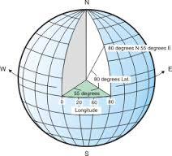
Définir les spécifications de données
V.1 Système de coordonnées géographiques
Système dans lequel les données géospatiales sont définies par une surface 3D et mesurées en latitude et en longitude.
Unités angulaires : l'unité de mesure sur le système de référence sphérique.
Premier méridien : l'origine de la longitude du système de référence sphérique.
Datum : définit la relation entre le sphéroïde de référence et la surface de la Terre.
Sphéroïde : le sphéroïde de référence pour la transformation des coordonnées.
https://www.healthgeolab.net/DOCUMENTS/Guide_HGLC_Part2_2.pdf
7
http://help.arcgis.com/en/arcgisdesktop/10.0/help/index.html#/What_are_geographic_coordinate_systems/003r00000006000000/

Slide 8
Définir les spécifications de données
V.1 Système de coordonnées géographiques
IMPORTANT: Toutes les données utilisées doivent présenter le même système de coordonnées géographiques
8

Slide 9
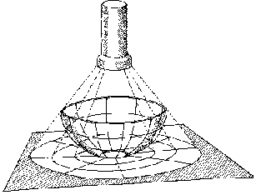
Définir les spécifications de données
V.2 Système de coordonnées projetées
Système dans lequel les données géospatiales sont définies par une surface plane en 2D et peuvent être mesurées en unités de mètres et de pieds.
Projection cartographique
Une méthode par laquelle la surface courbe de la Terre est représentée sur une surface plane
La transformation systématique de points sur la surface de la Terre en points correspondants sur une surface plane (plate).
La Terre est en 3D mais les cartes doivent être plates!
Cela nécessite une distorsion de certaines parties de la carte.
Note: When displaying data that's using a geographic coordinate system, GIS uses a projected coordinate system. Basically, we just treat the coordinate values as if they are linear and just display the data.
9

Slide 10
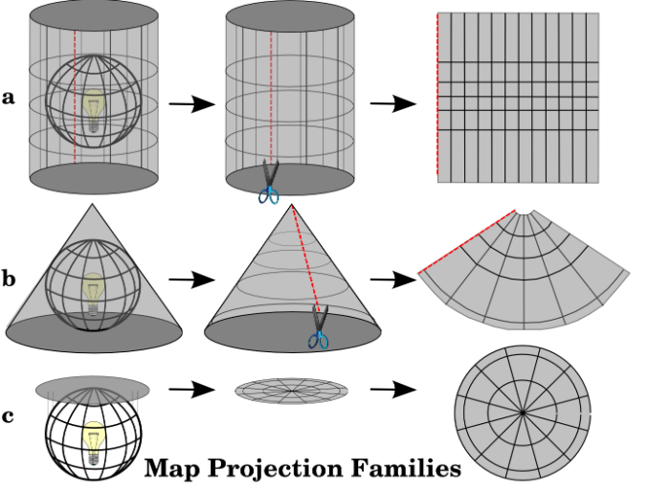
Définir les spécifications de données
V.2 Projection cartographique – Techniques de projection de base
Cylindrique
Conique
Azimuthal
https://www.healthgeolab.net/DOCUMENTS/Guide_HGLC_Part2_2.pdf
10
http://www.icsm.gov.au/mapping/about_projections.html#types

Slide 11
Définir les spécifications de données
V.2 Projection cartographique – Types de projection de base
Chaque projection préserve une relation ou une caractéristique particulière :
Surface égale — affiche correctement la taille d'un élément
Conforme — affiche correctement la forme des caractéristiques
Equidistant — affiche correctement la distance entre deux éléments
vraie direction — affiche correctement la direction de la boussole entre deux éléments
Une carte ne peut pas être à la fois égale et conforme – elle ne peut être que l’une ou l’autre, ou ni l’une ni l’autre.
Une projection cartographique est à choisir en fonction des besoins
https://www.healthgeolab.net/DOCUMENTS/Guide_HGLC_Part2_2.pdf
11

Slide 12
Définir les spécifications de données
V.2 Projection cartographique – Exemples
Projection | Technique | Type
Equirectangulaire | Cylindrique | Equidistant | Géométrie la plus simple ; les distances le long des méridiens sont conservées. Plaque carrée : cas particulier ayant l'équateur comme parallèle standard.
Lambert cylindrique à surface égale | Cylindrique | Surface-égale
Universal Transverse Mercator (UTM) | Cylindrique | Conforme | Divise la Terre en soixante zones, chacune étant une bande de six degrés de longitude
Robinson | Pseudocylindrique | Compromis (ni de superficie égale, ni conforme) | Utilisé pour créer des cartes globales
https://en.wikipedia.org/wiki/List_of_map_projections
12

Slide 13
Définir les spécifications de données
V.3 Language
Langue nationale et internationale
V.4 Format de données géospatiales et attributaires (le plus utilisé)
Vecteur
  Shapefiles (composé en réalité de 3 à 8 fichiers)
  GeoJSON (QGIS)
Raster
  Géoreferencée: Geotiff
  Pas géoreferencée: .jpeg, .png, etc.
  GRID
Tabulaire (attributs) :
  Feuilles de calcul: .xls, .dbf (pour les données de type point et lorsqu'elles contiennent la latitude et la longitude)
Combinaison vectorielle/raster/tabulaire
  Geodatabases
Recommandé
13

Slide 14
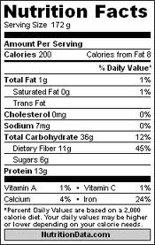
Définir les spécifications de données
V.5 Métadonnées – Données sur les données
Pour que les utilisateurs s’assurent que les données sont appropriées à leurs propres fins
Doit être capturée autant que possible pendant la collecte des données et complétée avant la diffusion des données
S'applique aux données géospatiales et statistiques
Différentes normes existent (FGDC, ISO) mais elles doivent d'abord être converties en profil de métadonnées (sélection de champs) avant d'être utilisées.
14

Slide 15

Définir les spécifications de données
V.5 Métadonnées – Données sur les données
Un minimum de métadonnées doit couvrir:
  Sur quoi portent les données ?
  Qui a créé les données ?
  Quand les données ont-elles été créées, collectées ou mises à jour pour la dernière fois ?
  Comment les données ont-elles été créées ?
  Quelles sont les spécifications des données (système de coordonnées géographiques/système de projection, échelle, exactitude, précision, langue, etc.)
  Les données sont-elles soumises à des restrictions d'utilisation ou de redistribution ?
  Qui puis-je contacter si j'ai des questions sur les données ?
EN_Guide_HGLC_Part2_5_1
https://www.healthgeolab.net/DOCUMENTS/Guide_HGLC_Part2_5_1.pdf
15

Slide 16
Définir les spécifications de données
E.1 Échelle, résolution E.2, Exactitude E.3 et E.4 et précision E.5
Échelle : rapport ou relation entre une distance ou une surface sur une carte et la distance ou la surface correspondante sur le terrain, généralement exprimé sous forme de fraction ou de rapport. Une échelle cartographique de 1/100 000 ou 1:100 000 signifie qu'une unité de mesure sur la carte équivaut à 100 000 de la même unité dans la réalité.
Résolution (format raster) : les dimensions représentées par chaque cellule ou pixel dans un raster.
Exactitude : degré selon lequel une valeur mesurée est conforme aux valeurs vraies ou acceptées. Il s’agit de la proximité des mesures à une valeur spécifique.
Précision : nombre de décimales utilisés pour stocker des nombres, en particulier des valeurs de coordonnées. Il s’agit de la proximité des mesures les unes par rapport aux autres.
http://support.esri.com/other-resources/gis-dictionary/
16

Slide 17
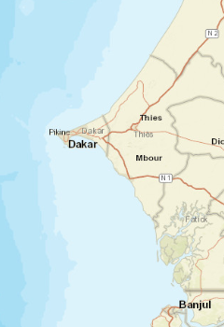
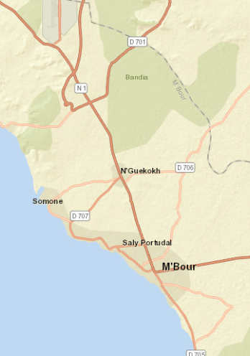
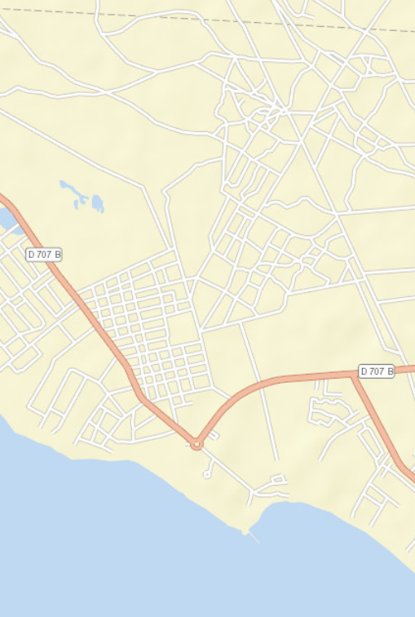
Définir les spécifications de données
Carte à grande échelle par rapport à une carte à petite échelle
Une carte à grande échelle a un rapport plus petit (1:10 000 ou 1:25 000) et contiendrait plus de détails tels que les rues et les empreintes des bâtiments. Alors qu’une carte à petite échelle a un rapport plus grand (1 : 500 000 ou 1 : 1 000 000) et illustre un État, une province ou un pays entier avec uniquement les plus grandes villes et les principales autoroutes.
Petite échelle Moyenne échelle Grande échelle
17

Slide 18
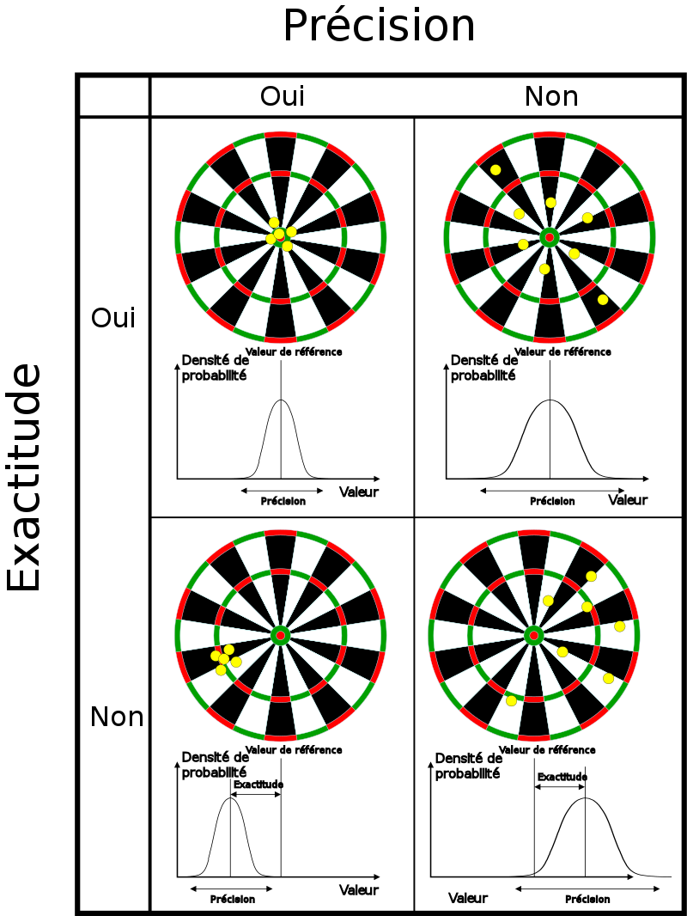
Définir les spécifications de données
Exactitude et précision (E.3, E.4 et E.5)
Proximité des mesures les unes par rapport aux autres
Proximité des mesures à une valeur spécifique
18

Slide 19
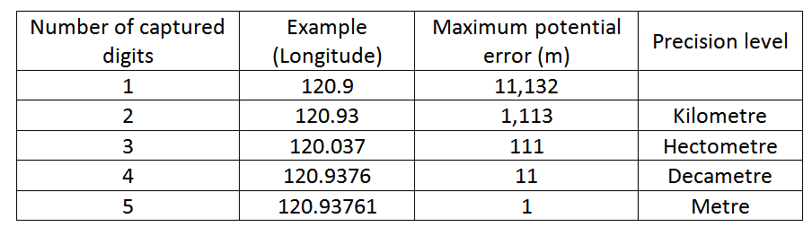
Définir les spécifications de données
Précision (A.5)
A l'équateur: 360 º
40’075 km
1 º
͌
111’320 m
Nombre de décimales
après la virgule
Exemple
(Longitude)
Erreur maximale potentielle
Niveau de précision
Recommandé
Pendant la collecte de données sur le terrain (appareils compatibles GNSS)
Lors de la génération ou de l'extraction de données géospatiales au format vectoriel (niveau de précision des sommets (vertex))
19

Slide 20
Définir les spécifications de données
Échelle et exactitude de positionnement (E.1, E.3 et E.4)
Norme cartographique de l'United States Geological Survey : «Exigences pour atteindre une précision horizontale, avec 90 % de tous les points mesurables devant se situer dans un intervalle de 1/30ème de pouce pour les cartes à une échelle de 1:20,000 ou plus, et de 1/50ème de pouce pour les cartes à des échelles inférieures à 1:20,000.»
http://www.colorado.edu/geography/gcraft/notes/error/error_f.html
20

Slide 21
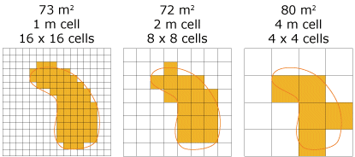
Définir les spécifications de données
Échelle et résolution (E.1 et E.2)
Les valeurs sont très proches de celles de l’exactitude pour le format vecteur
21
Tobler W. (1987): Measuring Spatial Resolution, Proceedings, Land Resources Information Systems Conference, Beijing, pp. 12-16

Slide 22
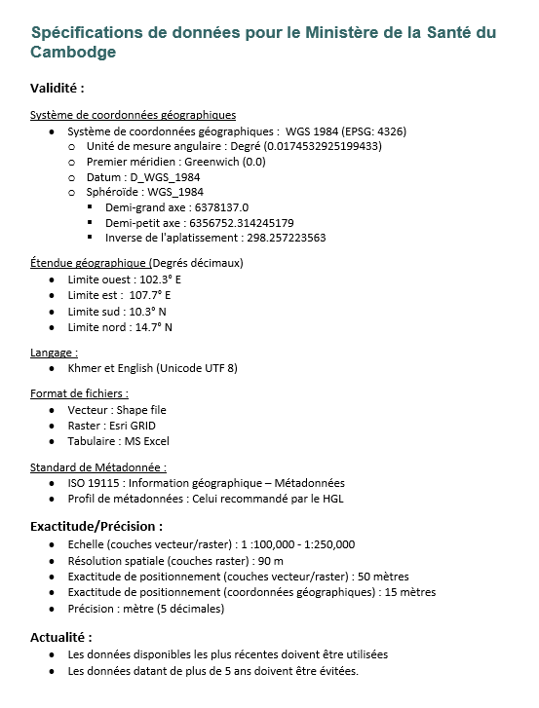
Définir les spécifications de données
…en résumé
• La finalité de l’utilisation des données géospatiales guidera le choix d’une échelle de travail spécifique.
• Cette échelle influencera directement l’exactitude de positionnement et la résolution spatiale qui doivent être utilisées lors de la compilation, collecte ou extraction de données géospatiales.
• La plus grande exactitude et précision possible doit être recherchée lors de l'utilisation d'appareils compatibles GNSS afin de permettre l'utilisation le plus large possible des données obtenues ;
• Un niveau de précision au mètre près (5 décimales après la virgule) est recommandé.
FR_Specifications_données_KHM
22

Slide 23

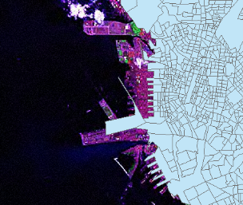

Définir les références au sol
Il y a deux types de référence au sol ou «réalité terrain»:
Imagerie de télédétection (s’applique aux données géospatiales)
L’image a son propre niveau d’exactitude
Listes maîtresses (s’appliquent aux données géospatiales et attributaires)
890 m
23

Slide 24
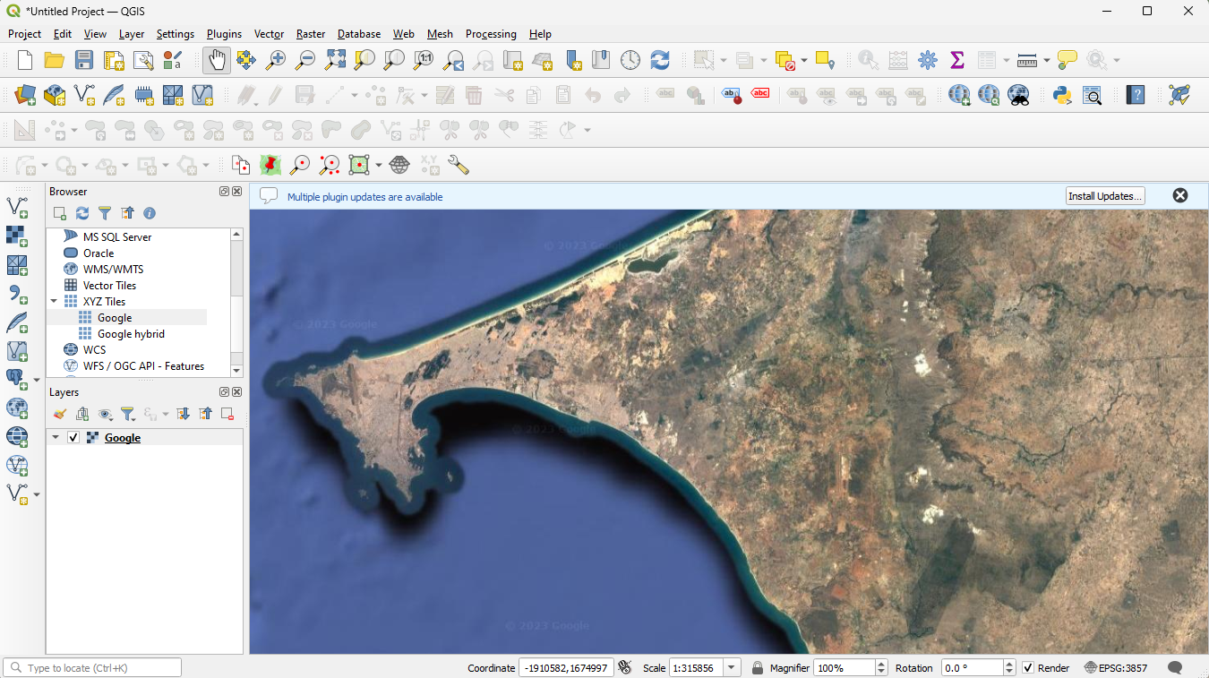
Définir les références au sol - Imagerie de télédétection
Imagerie de télédétection
Les images de moyenne à haute résolution sont désormais disponibles gratuitement via des applications en ligne telles que Google Map ou Bing Map ou directement dans un logiciel SIG via ce que nous appelons un service de cartographie Web.
Nous pratiquerons cela lors des exercices des prochains jours
24

Slide 25
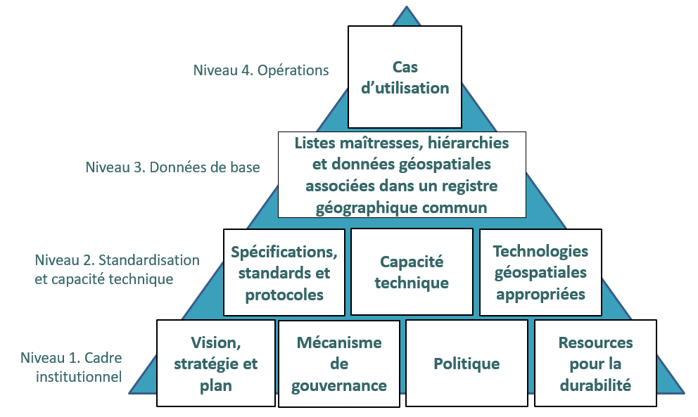
Définir les références au sol – Listes maîtresses
Les listes maîtresses et leur gestion dans un Registre Géographique Commun sont au cœur du cadre de géo-activation du SIS.
Elles jouent un rôle clé pour garantir la qualité des données pour 5 des 6 dimensions définissant la qualité des données et ce, tant pour les données géospatiales que statistiques.
Fournis le dénominateur pour la gestion des données
25
Réduis la duplication des efforts et donc les coûts en ne conservant qu'un seul ensemble de listes faisant autorité au lieu de plusieurs.
Soutien l’interopérabilité et la collaboration entre les partenaires ainsi que la la promotion de l’innovation et l’utilisation des données.
25

Slide 26
Définir les références au sol – Listes maîtresses
Liste unique, faisant autorité, géré par l'agence officiellement mandatée, complète, à jour et codée de manière unique de tous les enregistrements actifs (et passés) pour un type d’ entité/objet géographique (par exemple : établissements de santé, divisions administratives, villages)
Caractéristiques principales
  Couvre l'ensemble des éléments de données qui permettent d'identifier de façon unique, de classer, de localiser géographiquement et, le cas échéant, de contacter chaque enregistrement actif dans la liste maîtresse – Validité
  Provient uniquement de l’entité gouvernementale officiellement mandatée pour développer et maintenir une telle liste maîtresse – Unicité
  Est complète et à jour grâce à l’opérationnalisation d’un mécanisme de mise à jour – exhaustivité, actualité
  Contient un identifiant (ID) officiel et unique pour chaque enregistrement – ​​Unicité, interopérabilité
  Fait le lien avec d'autres listes maîtresses pertinentes (ex : nom officiel et code unique des divisions administratives inclus dans la liste maîtresse des établissements de santé) - Cohérence
26
26

Slide 27
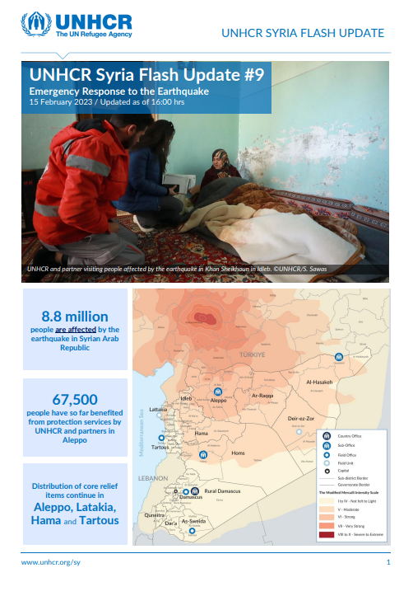
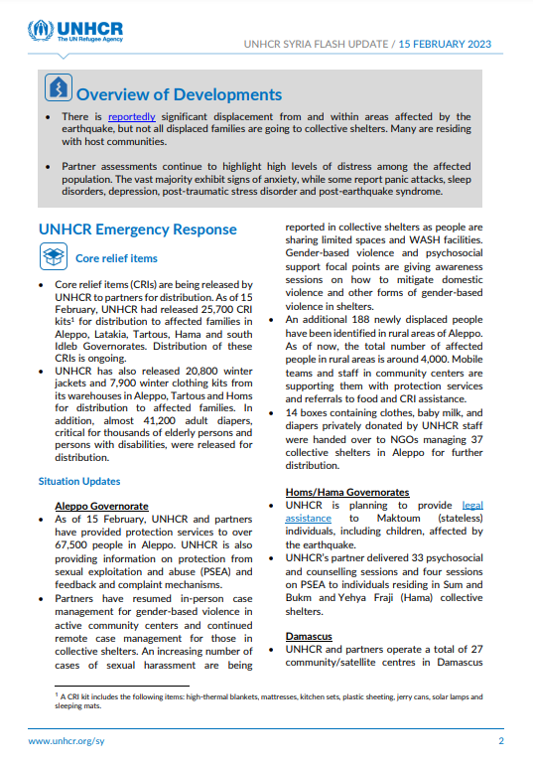
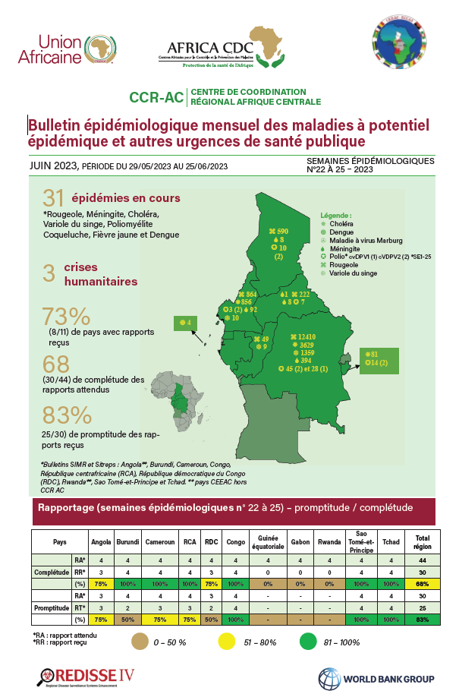
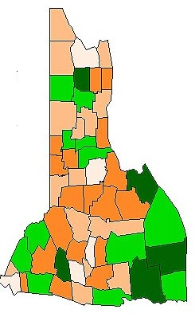
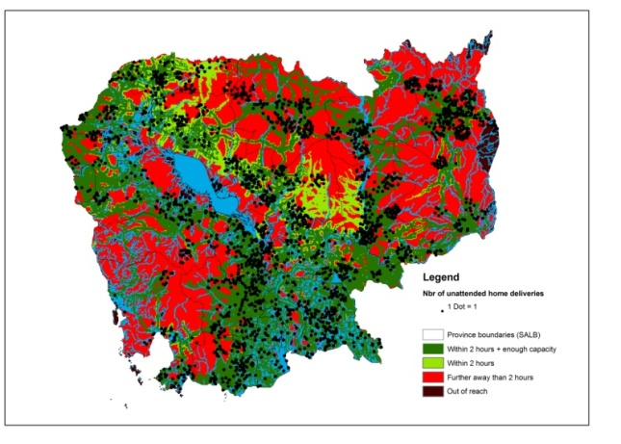
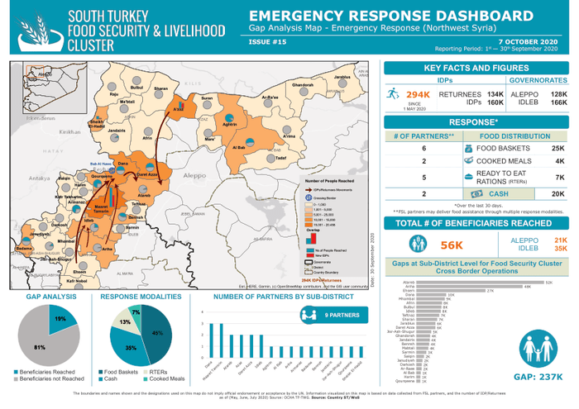
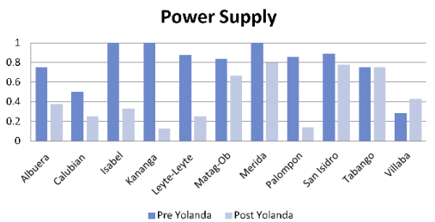
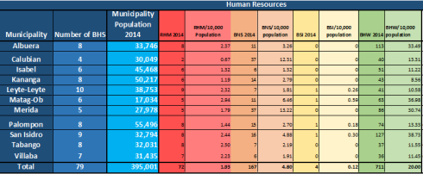
Définir les références au sol – Listes maîtresses
Données
Information
Produit d’information
Texte
Selon le rapport du district, le nombre de cas de paludisme a doublé au cours des 6 derniers mois.
Entités/objets géographiques
Stat/Info
Identifiant unique
Province
Identifiant unique
Carte
Stat/Info
District
Stat/Info
Identifiant unique
Village
Stat/Info
Identifiant unique
Etablissement de santé
Table/graphique
Stat/Info
Identifiant unique
Personne
Listes maîtresses
Rôle clés dans le développement et l’utilisation des données, des informations et des produits d’information de qualité
27

Slide 28
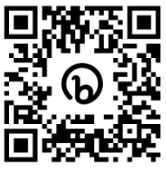

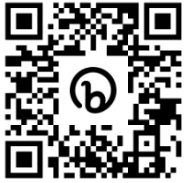
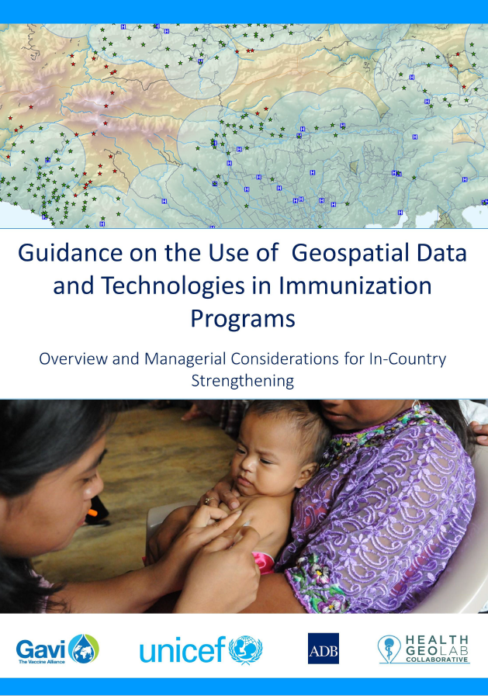


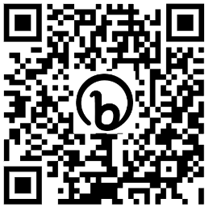

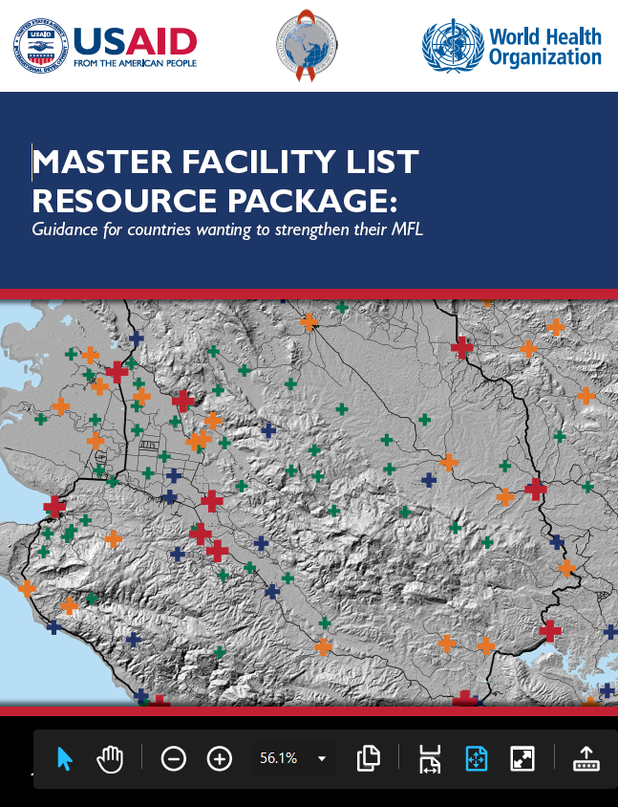

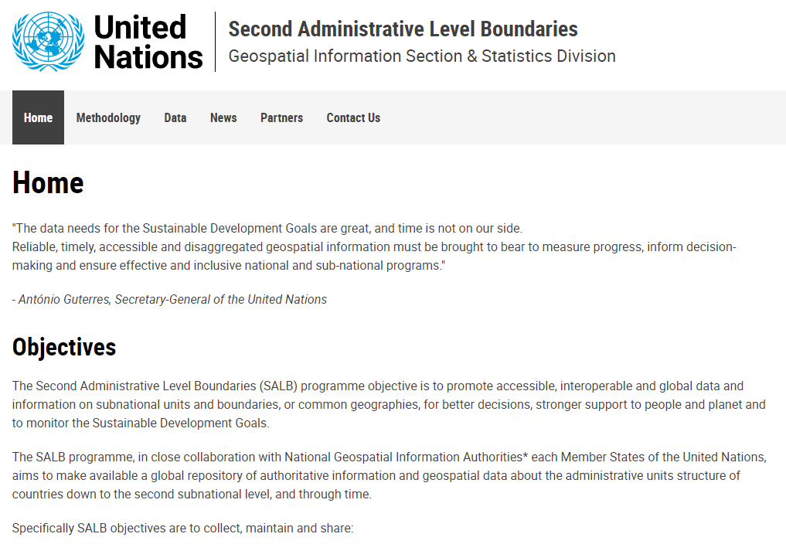

Définir les références au sol – Listes maîtresses
Éléments clés mentionnés dans plusieurs directives liées aux programmes de santé
FR
…le sujet principal d'un nombre croissant de documents spécifiques à la liste maîtresse
FR
Unités administratives
Établissements de santé
…et à l'origine de quelques initiatives à l’échelle globale
28
https://salb.un.org/en
https://www.who.int/data/GIS/GHFD

Slide 29
Définir les références au sol – Listes maîtresses
Eléments clés d’une liste maîtresses
Définition
Contenu
  Dictionnaire de données
  Schéma de codage
  Convention de dénomination
  Classifications (types, Propriétaire)
  Localisations (adresses, divisions administratives, coordonnées géographiques)
  Coordonnées (responsable de l'établissement, numéro de téléphone,…)
Registre
Processus
29
29

Slide 30
Définir les références au sol – Listes maîtresses (Example: liste maîtresses des établissements de santé)
Eléments clés d’une liste maîtresses - Définition
L’entité géographique pour laquelle la liste maîtresse est établie doit être clairement défini
Exemple: Qu'est-ce qu'un établissement de santé?
Medline Plus : Lieux qui dispensent des soins de santé. Ils comprennent les hôpitaux, les cliniques, les centres de soins ambulatoires et les centres de soins spécialisés, tels que les maisons de naissance et les centres de soins psychiatriques.
Autorité sanitaire d'Abu Dhabi : bâtiment autonome avec des services d'hospitalisation pendant 24 heures ou plus par les patients dans le traitement de maladies, de blessures, de déformations, d'un état physique ou mental anormal, de cas de maternité, de crèches et de dispensaires.
Dictionnaire gratuit : Bâtiment où s'exerce la médecine.
DOH Philippines: Un bâtiment ou une structure physique fournissant des soins de santé.
Wikipedia: en général, tout lieu où la médecine est exercée régulièrement.
Importance de la géographie mais un bâtiment ou un lieu/emplacement sont deux choses différentes
Il faudra peut-être définir des concepts supplémentaires (soins de santé, médecine, services)
Votre pays a-t-il une définition officielle de ce qu'est un établissement de santé ?
30

Slide 31
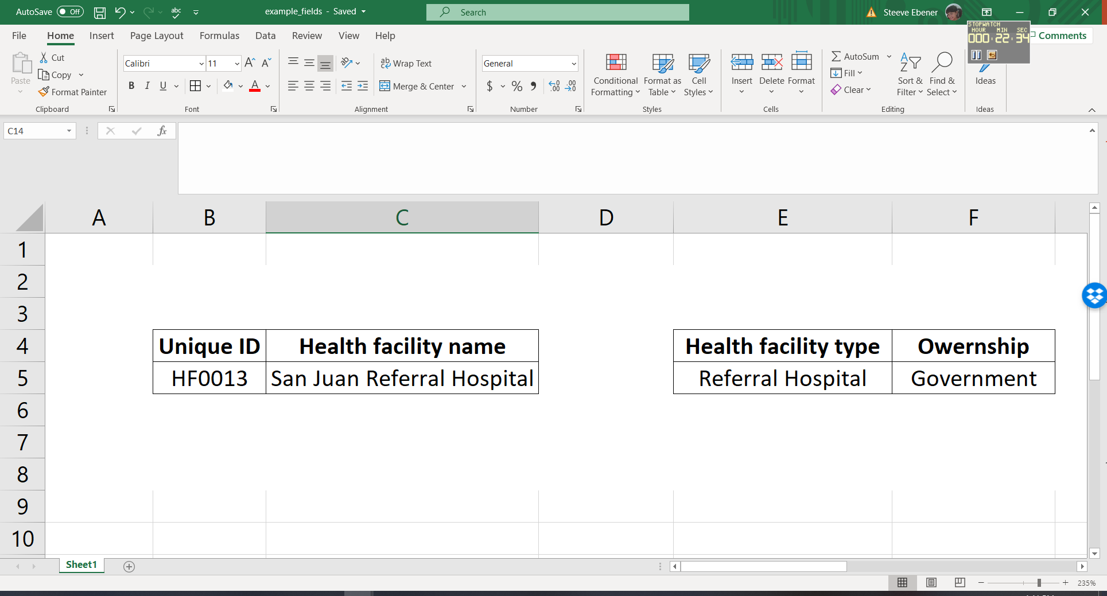
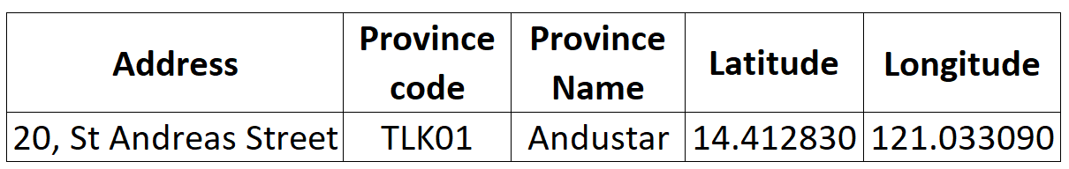
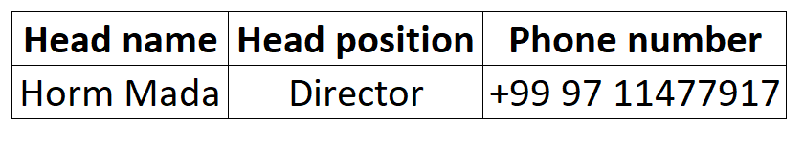
Définir les références au sol – Listes maîtresses (Example: liste maîtresses des établissements de santé)
Eléments clés d’une liste maîtresses - Contenu
Les informations qui permettent de faire ce qui suit pour chacun des objets géographiques :
Identifier de manière unique (identifiant unique, nom)
Classer (type, propriété,…)
Localiser (adresse, division administrative, coordonnées géographiques)
Lorsque cela s'applique, contacter (Nom du responsable, numéro de téléphone, adresse email,…)
Exemple pour les établissements de santé
31
Tout le reste est considéré comme des attributs programmatiques et ne devraient idéalement pas être inclus dans la liste maîtresse car ils ont leur propre cycle de vie, souvent géré par différentes entités et peut être plus sensible.
31

Slide 32
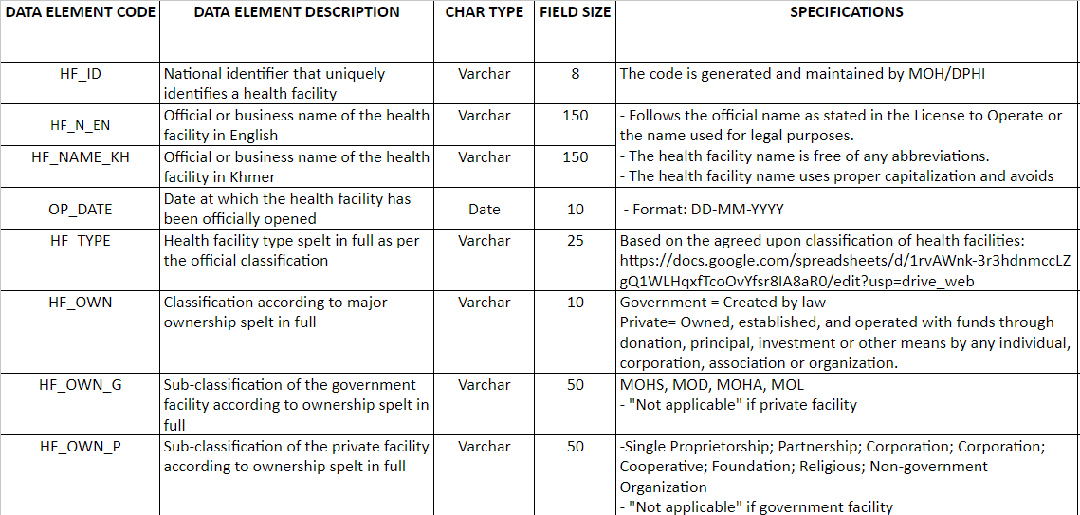
Définir les références au sol – Listes maîtresses (Example: liste maîtresses des établissements de santé)
Contenu de la liste maîtresse – Dictionnaire de données
Une collection de noms, de définitions et d'attributs sur les éléments de données utilisés ou capturés dans une base de données ou un système d'information.
Exemples pour le
Cambodge
Un tel dictionnaire doit être développé pour chaque liste maîtresse et contenir la description des éléments de données minimaux à inclure dans chacune d'elles
32
Un tel dictionnaire de données a-t-il déjà été défini pour votre pays?
32

Slide 33
Définir les références au sol – Listes maîtresses (Example: liste maîtresses des établissements de santé)
Contenu de la liste maîtresse – Schéma de codage
Règles de base pour choisir un schéma de codage approprié:
Assurez-vous que les systèmes de codes n'incluent pas d'informations susceptibles de changer au fil du temps (par exemple, code de division administrative, type d'établissement de santé, etc.) – Exception: Unités de découpage territorial (e.g. unités administratives)
2. Utiliser une séquence la plus courte possible mais en tenant compte du nombre actuel d’ établissements et de changements qui pourraient intervenir au cours des prochaines décennies
3. Utiliser un jeu de caractères spécifique en début de séquence (ex : « HF ») pour éviter les problèmes liés au fait d'avoir un « 0 » au début de l’identifiant
Province | OD | Health facility
09 | 01 | 10
148337353801198976
08365222
Un système de codage unique et officiel respectant les règles ci-dessus a-t-il été défini pour les établissements de santé dans votre pays ?
33

Slide 34
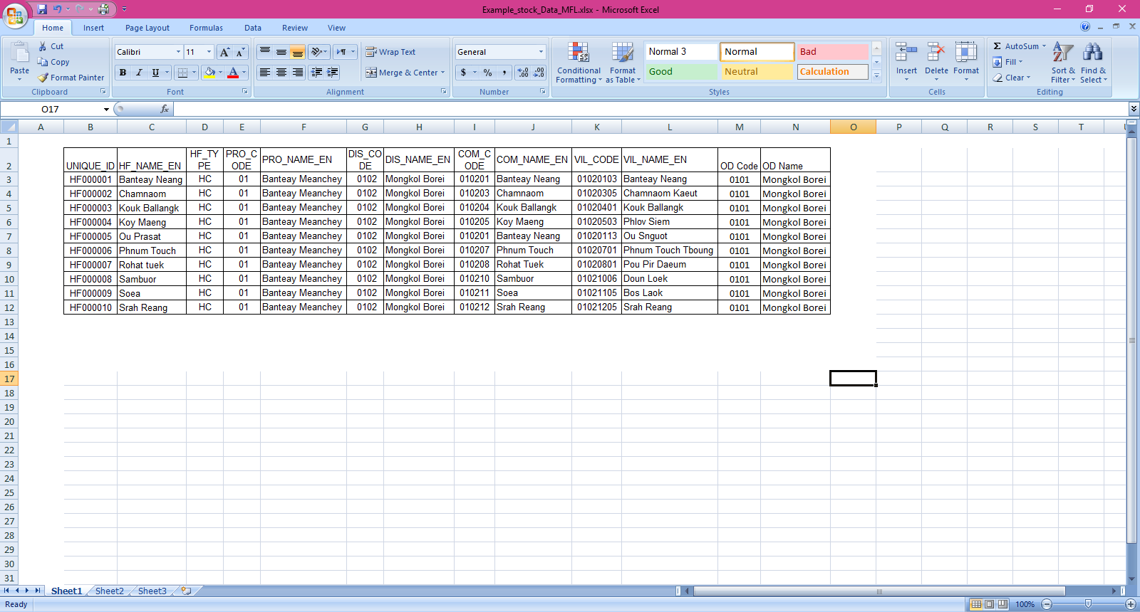
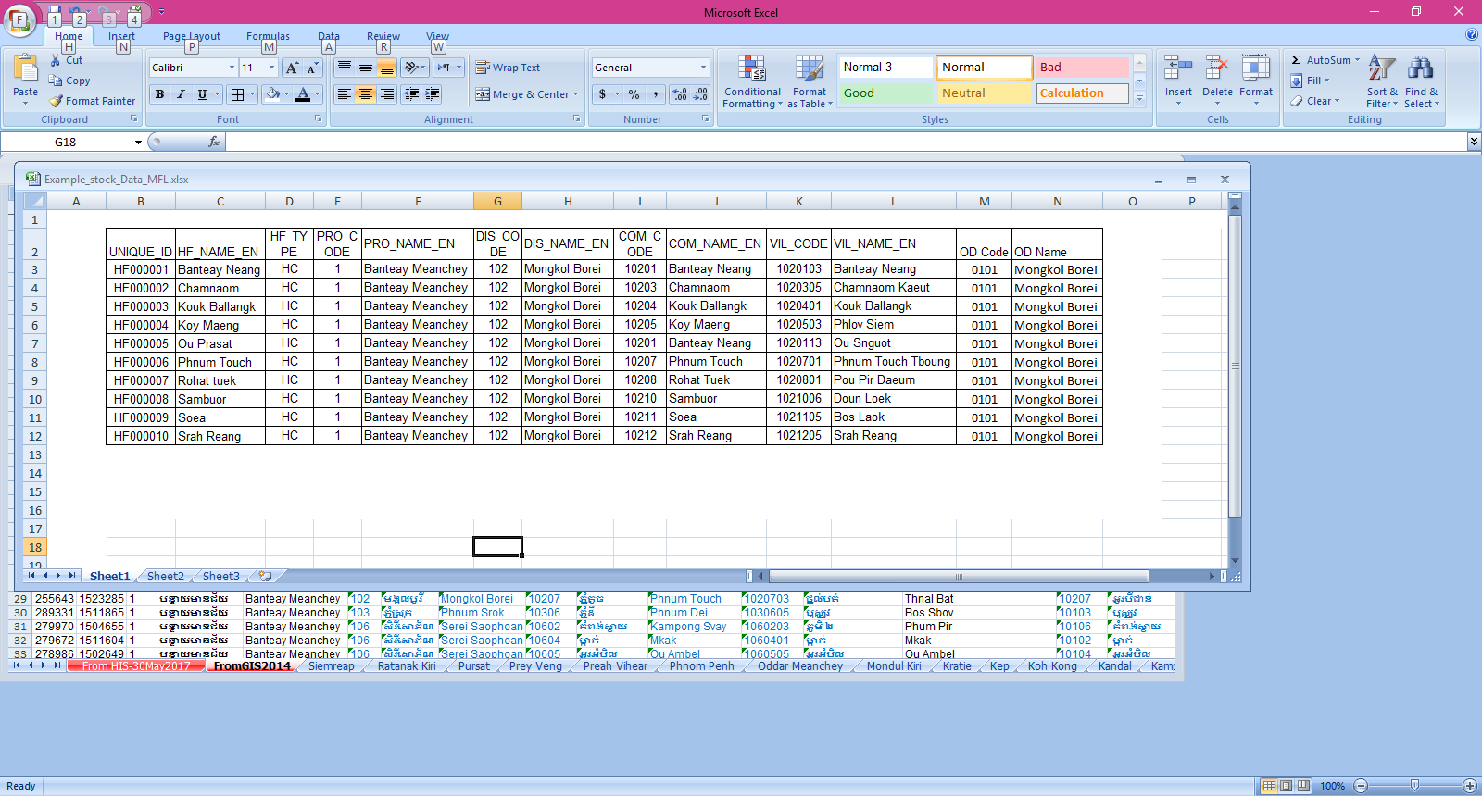
Définir les références au sol – Listes maîtresses (Example: liste maîtresses des établissements de santé)
Contenu de la liste maîtresse– Schéma de codage
Veiller à ce que l'identifiant unique reste le même du début jusqu'à la fin d'existence de chaque géo-objet (exemple : ouverture jusqu'à la fermeture de l'installation et ce même si son nom, son type (évolution) ou sa localisation change (en raison d’une inondation par exemple))
2017
Exemple de Cambodia
2010
2005
Toutes les autres informations sont stockées dans la liste maîtresse et les valeurs passées sont conservées dans la plateforme servant de registre
34
Permet de suivre les changements qui se produisent dans le temps sans modifier l’identifiant unique
34

Slide 35
Définir les références au sol – Listes maîtresses (Example: liste maîtresses des établissements de santé)
“Géo-tag”
Si les utilisateurs souhaitent pouvoir identifier rapidement dans quelle unité administrative se trouve un établissement de santé, ils peuvent toujours utiliser ce que nous appelons une « géolocalisation ».
Concaténer l'identifiant unique de l'unité administrative avec celui de l'établissement de santé à la volée en fonction du contenu de la liste maîtresse de l'établissement de santé à un moment donné.
1020113 + HF000005
= Géo-tag 1020113HF000005
35
Cela ne doit pas être utilisé comme identifiant unique car cet « tag » contient une signification et il changera au cours du temps !
35

Slide 36
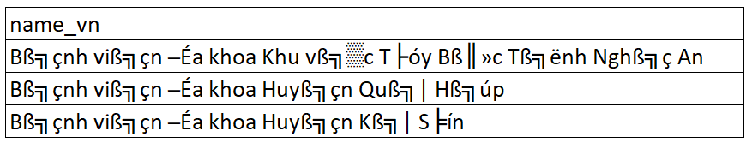
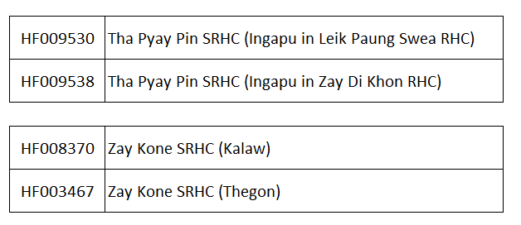
Définir les références au sol – Listes maîtresses (Example: liste maîtresses des établissements de santé)
Contenu de la liste maîtresse– Conventions de nommage
Bonnes pratiques:
En langue locale et en anglais
Inclure le nom de l'établissement au complet
Inclure le type d’établissement de santé pour éviter les doublons de noms
Il est parfois nécessaire d'inclure plus d'informations pour éviter les doublons (exemple nom du District)
Exemples pour le
Myanmar
36

Slide 37
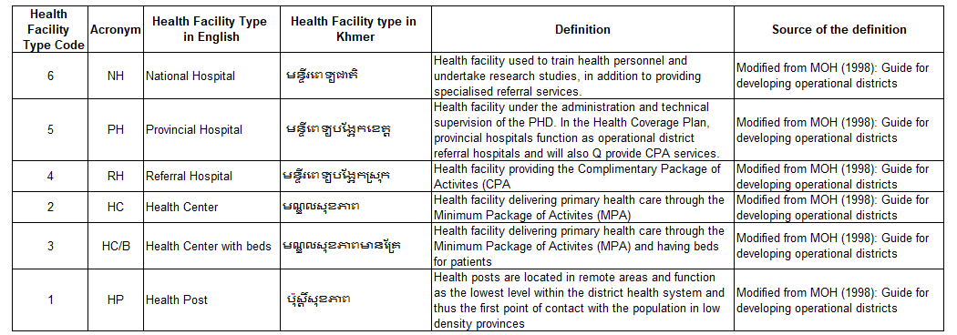
Définir les références au sol – Listes maîtresses (Example: liste maîtresses des établissements de santé)
Contenu de la liste maîtresse – Tables de classification
Une table fournissant les informations nécessaires (code, classe, définition) pour regrouper les entités géographiques selon une caractéristique spécifique
Exemple: Type d’établissement de santé
Type d'établissement de santé basé sur la classification officielle utilisée dans le pays
Exemple pour le Cambodge
Cela nous ramène à la question de la définition liée à l’entité géographique pour laquelle la liste est créée
37
37

Slide 38

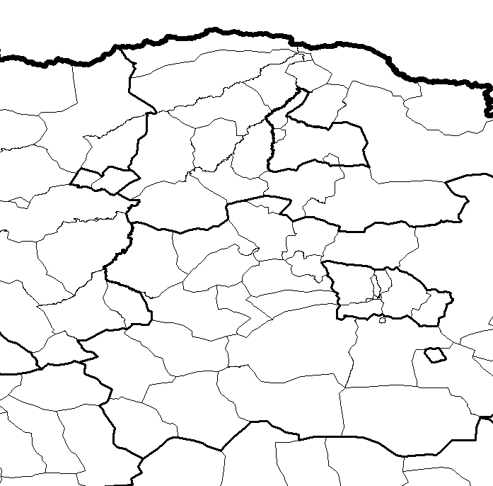
Définir les références au sol – Listes maîtresses (Example: liste maîtresses des établissements de santé)
Contenu de la liste maîtresse– Localisation
Address
Numéro et nom de la rue (le cas échéant)
Eventuellement le code postal si utile
Localisation dans la structure administrative
Code officiel et nom de l'unité administrative de 1er, 2ème, 3ème,… niveau dans laquelle est située l'entité géographique
La structure administrative du pays évolue également au fil du temps
Nécessite une liste maîtresse des unités administratives et des villages régulièrement mise à jour
Quelle entité gouvernementale a le mandat de conservation de cette liste maîtresse dans votre pays ?
38

Slide 39
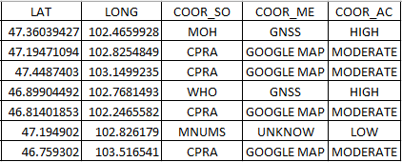
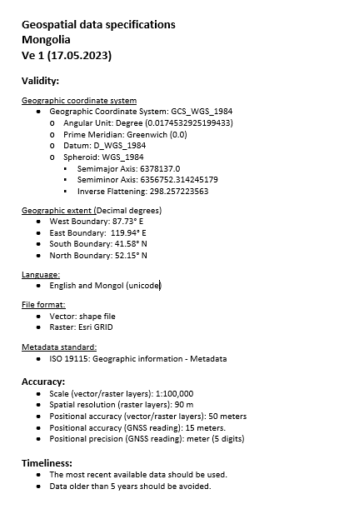
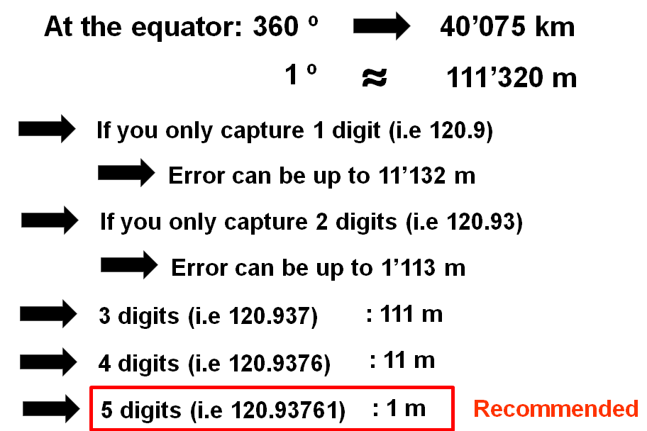
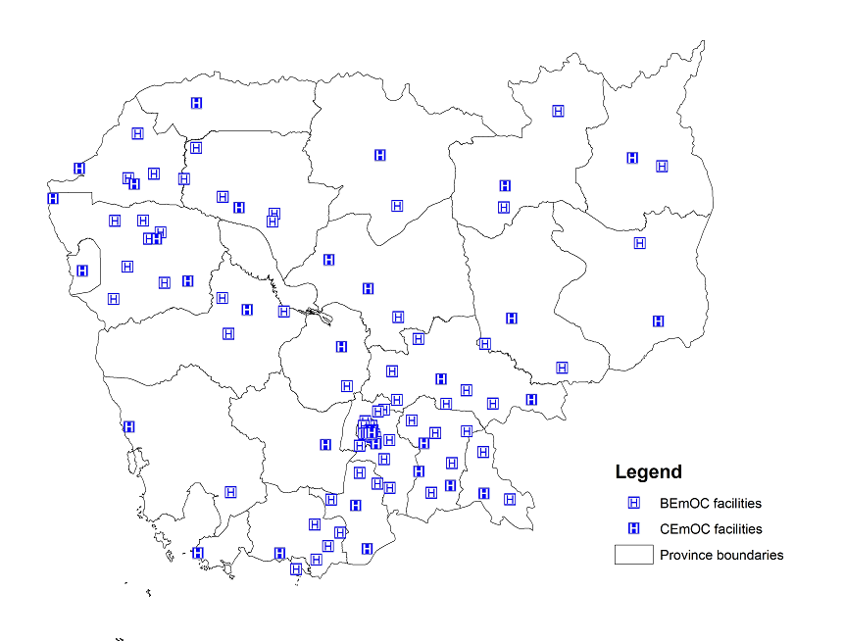
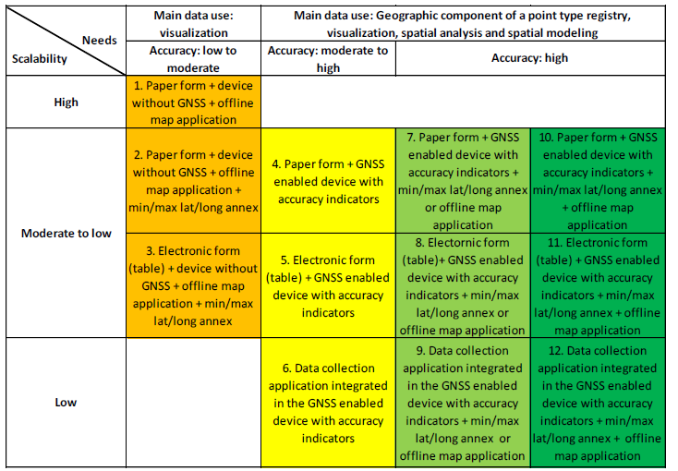


Définir les références au sol – Listes maîtresses (Example: liste maîtresses des établissements de santé)
Contenu de la liste maîtresse– Localisation
Exemple:
Les coordonnées géographiques
Latitude et longitude de l'établissement de santé exprimées en degrés décimaux ainsi que l'indication de la source, de la méthode et du niveau d’exactitude attaché aux coordonnées (un élément de donnée distinct pour chaque information)
COOR_SO: Source
COOR_ME: Méthode utilisée
COOR_AC: Evaluation qualitative de l’exactitude
Cartographie thématique
Exemples pour le Cambodge
Analyse spatiale
Modélisation spatiale
39
EN_KHM_WHO-HIS-HGF-GIS-2016.2

Slide 40




Définir les références au sol – Listes maîtresses (Example: liste maîtresses des établissements de santé)
Contenu de la liste maîtresse – Information de contact
Informations nécessaires pour contacter l'établissement de santé via différents médias, notamment :
Le nom complet et la fonction du chef de l’établissement de santé
Les numéros de téléphone (mobile, fixe)
Adresse e-mail
40

Slide 41
Définir les références au sol – Listes maîtresses (Example: liste maîtresses des établissements de santé)
Couvrir les 4 types d'informations présentés ici (identifier, classer, localiser et contacter de manière unique) peut donner lieu à une longue liste d'éléments de donnée à inclure dans le dictionnaire de données et donc dans la liste maîtresse.
Exemple : Liste maitresse des établissements de santé – Mongolie (33 éléments de données)
FR_LMES_Dictionnaire_données_MNG_FR
41

Slide 42
Définir les références au sol – Listes maîtresses (Example: liste maîtresses des établissements de santé)
Eléments clés d’une liste maîtresses - Registre
Solution informatique permettant de stocker, maintenir, valider, mettre à jour et partager une liste maîtresse.
Conteneur qui gère une seule liste maîtresse
Exemple du registre national des établissement de santé du Département de la santé des Philippines: https://nhfr.doh.gov.ph/Home)
On parlera plus en détail du concept de registre durant la Séance 12
42

Slide 43
Définir les références au sol – Listes maîtresses
Eléments clés d’une liste maîtresses - Processus
Évaluer l’état actuel Établir la structure de gouvernance
Définir l'état cible Générer la première version de la liste maîtresse et l'utiliser pour le projet pilote
Établir le registre (registre géographique commun) pour héberger et gérer la liste maîtresse
Partager et utiliser la liste maîtresse au-delà du projet pilote
Tenir à jour la liste maîtresse et le registre
FR
43
43
43

